Slide 1
炭黑的工艺与分析
教材编制：KY02-3-023-2025A-022
主讲人：王戈华

Slide 2
目录
01
什么是炭黑？
02
炭黑如何生产
03
炭黑的指标及意义

Slide 3
什么是炭黑？
PART 01

Slide 4
炭黑的定义
由许多烃类物质（固态、液态或气态）经不完全燃烧或裂解生成的具有高度分散性的黑色粉末物质，主要由碳元素组成，是近乎球形的胶体粒子，而这些粒子大都熔结成形状不规则的聚集体
01
生产原料
制造方法
02
固态、液态或气态的烃类物质（乙烯焦油、蒽油、煤焦油、天然气）
不完全燃烧或热裂解（槽法、反应炉法、辊筒法、热烈解法等）
宏观形态
微观形态
03
04
黑色粉末
纳米级近乎球形粒子，熔结成聚集体（球形、椭圆形、链枝结构）

Slide 5
炭黑的分类
色素炭黑
乙炔炭黑
橡胶用炭黑
用于橡胶中起补强作用的材料。
N220、N330、N326、N375等
色素炭黑指的是在涂料、油墨、塑料、化纤和皮革化工中作为着色剂使用的色素。
C111、C121、F111、F121等
具有低电阻或高电阻性能的炭黑。
粉状品、50%压缩品、75%压缩品、100%压缩品

Slide 6
炭黑如何生产
PART 02

Slide 7
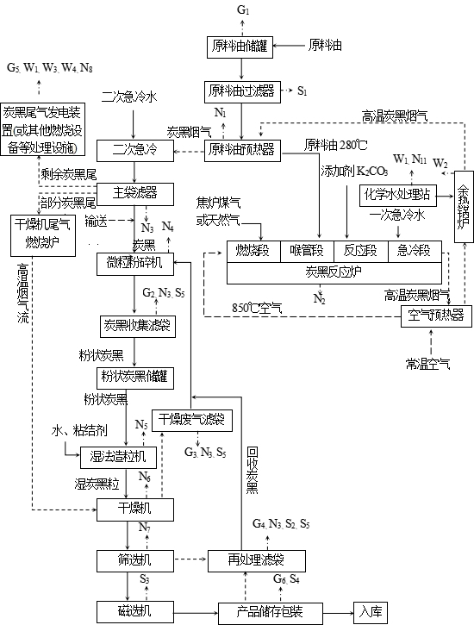
炭黑的工艺流程
(1)供料工序
原料油储于储罐中，原料油先经原料油过滤器，滤除油渣，再经原料油泵送至原料油预热器预热(由一次急冷后热烟气换热)，再通过原料油喷嘴喷入反应炉的喉管段。
(2)炭黑反应工序
燃料(煤气或天然气等)与助燃空气在燃烧段产生高温烟气气流，通过喉管段进入反应段，与原料油混合，迅速汽化、裂解并生成炭黑。
在炭黑反应炉的急冷段，通过喷入急冷水，使其温度迅速降低，终止炭黑生成反应，然后炭黑烟气经过空气预热器、原料油预热器，再进行第二次喷水急冷，再一次降低烟气的温度，冷却到250℃以下后，进入炭黑收集系统。炭黑烟气亦可经过余热锅炉进行余热的回收利用并降温。
(3)炭黑收集工序
炭黑烟气经过空气预热器、原料油预热器和第二次急冷后，烟气温度降到250℃，然后再进入主袋滤器进行气固分离。附在袋滤器上的炭黑用主袋滤反吹风机定期进行吹扫，使其落入袋滤器贮斗。由主袋滤器收集的炭黑经主袋滤器气密阀进入风送系统。主袋滤器尾气可部分送到尾气燃烧炉，作为干燥机热源，剩余部分进入尾气锅炉生产蒸汽，蒸汽可进入集中供热系统或发电，剩余部分尾气也可用作其他综合利用(如送焦炉作为燃料使用)，尾气燃烧烟气经过处理后外排。
炭黑进入风送系统后，用空气输送至微粒粉碎机对块状的炭黑进行粉碎，再经风机送到收集袋滤器，炭黑被收集到粉状炭黑储罐中，从收集袋滤器出来的气体通过排气筒排放。
(4)炭黑造粒、包装工序
粉状炭黑经储罐搅拌器搅拌，使其容重增加后，由主供料输送器(密闭绞龙)送入湿法造粒机进行造粒。
造粒所需的造粒水由贮水罐经清水泵送入静态混合器，造粒用的粘结剂由粘结剂贮罐经粘结剂进料泵送入静态混合器与水混合，混合后进入湿法造粒机。
从湿法造粒机出来的湿炭黑粒子进入干燥机进行干燥。干燥机所需的干燥气体由尾气燃烧炉供给，由尾气炉供风机提供的空气汇同尾气加压风机送来的尾气一起进入尾气燃烧炉进行燃烧。燃烧产生的热气体进入干燥机的火箱与干燥机滚筒内湿炭黑粒子进行逆流换热，间接或混合式烘干。从干燥机出来的炭黑(200～300℃)经湿法造粒提升机送到筛选机筛选，筛选出不合规格的炭黑粒子，通过吸尘风机送到再处理袋滤器，由再处理袋滤器气密阀送入风送系统进行回收。粒度符合规格的炭黑经成品输送器、贮存提升机送到磁选机，除去炭黑中的铁屑后，再由产品输送器分别送到产品贮罐中，然后用包装机进行包装，包装好的炭黑包经整形后用叉车输送入库。
从干燥机前端排出的含炭黑尘的湿烟气，经废气加压风机送到干燥废气袋滤器，收集炭黑后尾气由排气筒排入到大气中。附在滤袋上的炭黑定期用压缩空气反向喷吹，使炭黑落入贮斗，再经密闭绞龙送至风送系统。
（5）尾气处理
炭黑反应炉反应生成的炭黑气，经过主袋滤器气固分离后，气体部分即为尾气。约三分之一的尾气会被用于炭黑干燥器，作为其燃烧器的燃料；剩余的约三分之二尾气则会被送到能源中心，作为其燃气锅炉的燃料。它们燃烧所产生的烟气会送到脱硫脱硝装置处理后，经烟囱排放。

Slide 8

炭黑生产的简易流程

Slide 9
炭黑的指标
01
吸碘值、比表面积
06
灰分
02
吸油值、压缩吸油值
07
颗粒强度
03
PH值
08
细分含量
04
着色强度
09
水洗筛余物
05
挥发份
10
倾注密度

Slide 10


炭黑的粒径与比表面积
炭黑的粒径是炭黑对橡胶补强的第一要素。
炭黑的粒径是指单颗炭黑粒子火炬集体中原生粒子的平均粒径大小，单位常为nm。
测试方法：电子显微镜放大用标尺测量。不准确。

Slide 11
炭黑的粒径与比表面积
电子显微镜法
BET法（低温氮吸附法，总表面积）
碘吸附法（外表面积）
CATB大分子吸附法（十六烷基三甲基溴化烷，外表面积）
比表面积：单位质量或单位体积中炭黑粒子的总表面积。比表面积大，粒径小。

Slide 12
炭黑的指标及意义
PART 03

Slide 13
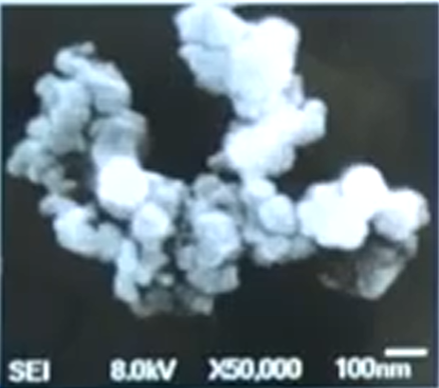
炭黑的结构度
结构度：炭黑聚集体（一次结构）表面链枝结构的发达程度，
链枝数量多且长，结构度高。碳黑补强三要素之一
炭黑聚集体，又称为基本聚熔体或原生结构，他是炭黑在橡胶中分散的最小结构单元。
炭黑聚集体是由原生粒子熔接而成，非常牢固，故又称永久结构。类似“葡萄串”结构。

Slide 14

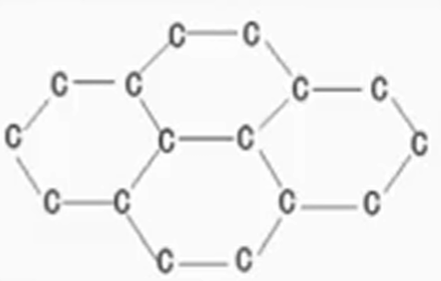
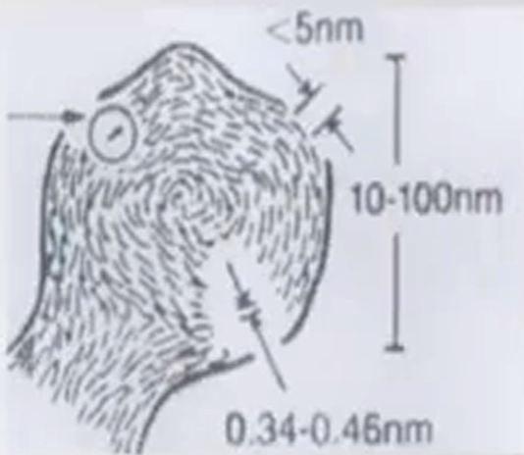

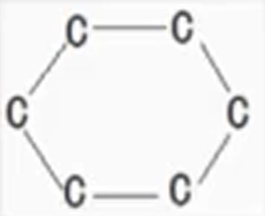
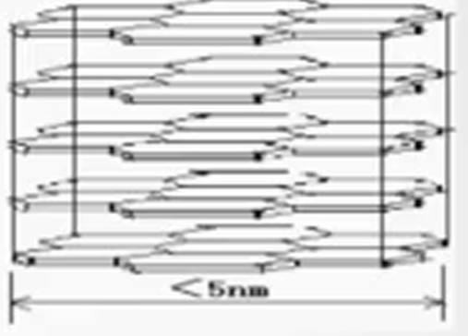
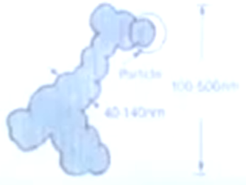
炭黑的结构度
碳元素
层面
炭黑原生粒子
（同心取向准石墨结构）
附聚集/二次结构
（范德华力吸附形成，不牢固，暂时结构，尺寸微米级）
碳核
炭黑微晶
聚集体/一次结构
（熔接而成，牢固，永久结构，尺寸几百纳米）

Slide 15
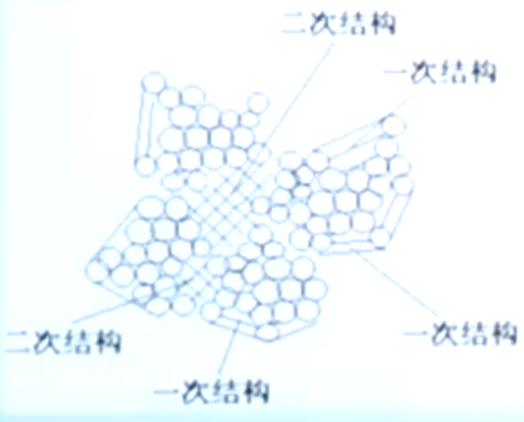
炭黑的结构度
炭黑结构度表征及测定：
炭黑结构度用聚集体表面的空隙体积大小来反映，通常用DBP吸油值法测定炭黑的结构度。
DBP吸油值：一次结构和二次结构的吸油值。
压缩DBP吸油值：一次结构的吸油值。（高压压缩4次，将内部空隙压实）

Slide 16
炭黑的酸碱性
01
炭黑本身显弱酸性，但由于生产方法（冷却方法）不同，使炭黑的弱酸性发生改变。
02
槽法炭黑：呈酸性，PH值2.9~5.5，表面含氧基团多。
03
炉法炭黑：含氧集团少，碱性结构控制剂（K₂CO₃）、急冷及造粒水中碱性物质使炭黑称弱碱性，PH7~10。
04
炭黑酸碱性对胶料硫化速度有重要影响，酸性炭黑硫化速度偏慢，碱性炭黑硫化速度较快。

Slide 17
炭黑的光学性质
炭黑的光学性质用着色强度反应，用黑度、黑度计值、着色强度和色相的表示。着色强度试验是与标准炭黑（ITRB）比较吸光值（黑度）。轮胎用炭黑的着色强度一般在110~130%之间。
炭黑的着色强度是炭黑粒径，结构性，表面化学性质，炭黑粒子的分布及在胶料中的分散性能的综合反映。试验证明：炭黑粒径增大，结构提高，着色强度下降；粒子表面氢原子含量增多或羧基含量较高时，着色强度明显增加；炭黑的分散性好，着色强度高。

Slide 18
炭黑的密度
炭黑密度
X射线衍射法：2.04~2.11g/cm³
真密度
混炼法：1.80~1.86g/cm³
影响胶料密度
粉状：0.03~0.048g/cm³
视密度（倾注密度）
造粒：0.3~0.5g/cm³
影响堆放体积及吃料速度
粒径小、结构高的炭黑倾注密度小。
真密度取决于炭黑微晶，还与炭黑中离子（灰分）含量有关。

Slide 19
炭黑细粉含量
炭黑粉状物含量是一项重要指标，应引起重视。但人们只重视炭黑入库时粉状物含量的测试，却往往忽视炭黑在输送称量投料过程中粉状物含量的变化。
炭黑粉末无含量过高，不仅会造成“飞扬”，污染环境，降低炭黑使用量，且已在输送、称量、投料过程中堵塞管道，料斗起拱，称量不准，更重要的是微细粉末不是在剪切作用下，被橡胶包容均匀分散，而是形成许多“炭黑包”知识分散不均，导致胶料性能下降
细粉含量与炭黑造粒技术有关。

Slide 20
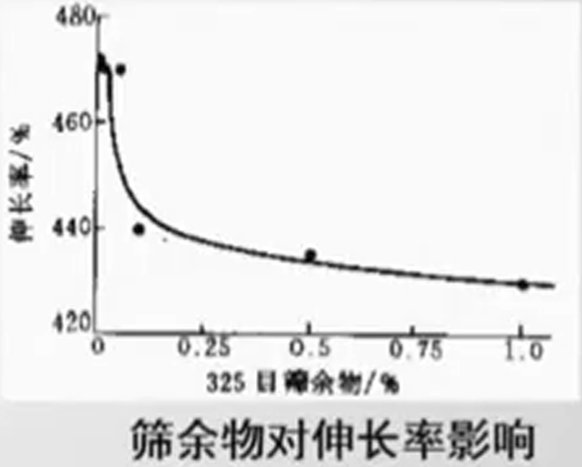
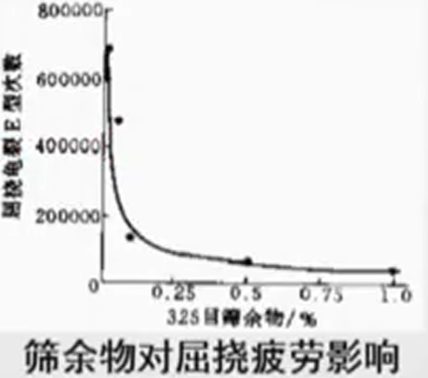
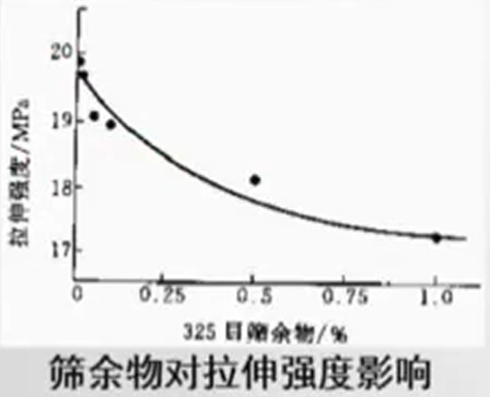
筛余物含量
筛余物是指不能通过一定孔径筛网的硬粒杂质的含量（G.B)，多为结焦的硬碳、铁屑、炉料碎屑及包装运输时混入的杂质。不能通过20目筛的筛余物成为杂质；不能通过100目筛（相当于150μm）称100目筛余物。
筛余物含量过大，会降低硫化胶的拉伸轻度、耐疲劳性、伸长率，并导致挤出半成品表面不光滑，用45μm筛余物一般控制在≤0.3%

Slide 21
粒子强度
分为粒子堆积强度和单个粒子破碎强度。
粒子堆积强度：使炭黑粒子刚好密集结成块时，所需要的最小压力，范围40~70N。
单个粒子强度：取20粒炭黑粒子，将单个粒子压碎所需的力，结果用平均力、最大力、最小力表示。平均压碎强度在10~50mN。
粒子强度大的粒子难分散，粒子强度过低的易破碎，增加细粉含量。

Slide 22
炭黑的其他影响物质
01
02
各类气体
溶剂抽出物
原料油在裂解过程中释放出来的的H₂、CO、CO₂被炭黑表面的孔径吸附，在加热混炼过程中会产生气泡。
焦油物质的存在导致多环芳香烃含量超标，不环保，胶料表面易泛彩。
。炭黑表面吸附的焦油状物质的含量，可通过溶剂抽提的形式进行检测，抽提物透光率高得炭黑表面吸附的焦油状物质少。
03
04
灰分
吸附水
原料所包含的无机盐、设备腐蚀及冷却水。
炭黑的灰分一般不会引起硫化胶性能的改变，但灰分中若含有Cu、Mn、Fe及其化合物（变价金属离子及其盐分）时会影响硫化胶的电绝缘性，耐老化性和密度。
炭黑含水量与环境温度，湿度有关，与炭黑的比表面积，孔隙度，氧含量等有关。在标准气压下氧含量高的炭黑其水分含量亦高。应用水分含量过高的炭黑混炼时间长（剪切力降低）挤出易起海绵硫化胶会产生气泡。

Slide 23
感谢观看
THANK YOU

